Slide 1



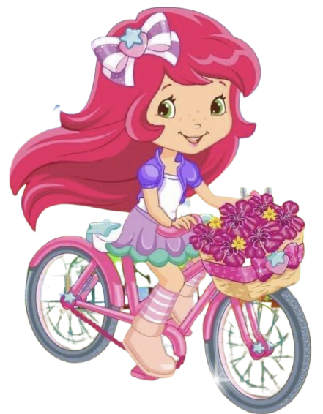
الأجزاء من مئة
أ/ فاطمة جبران

Slide 2
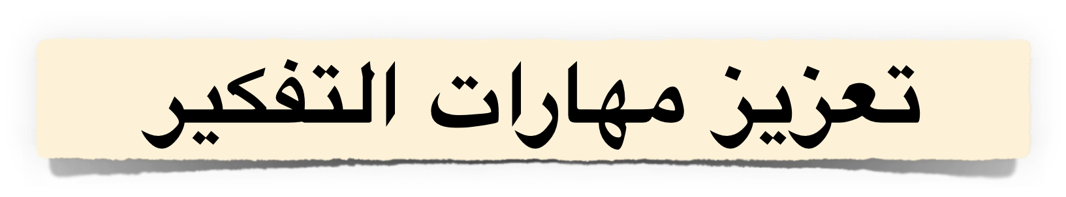
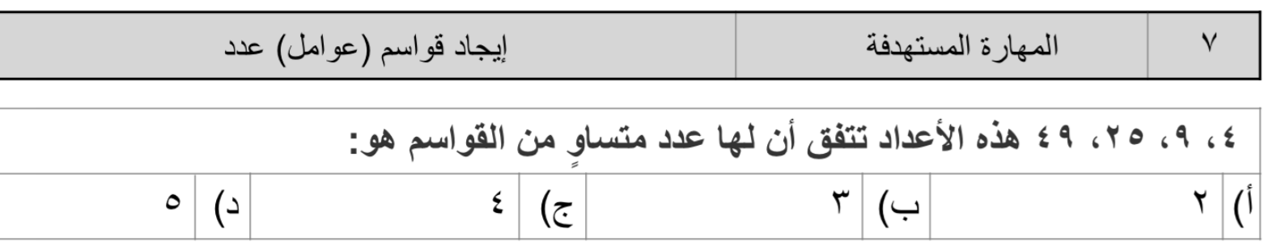
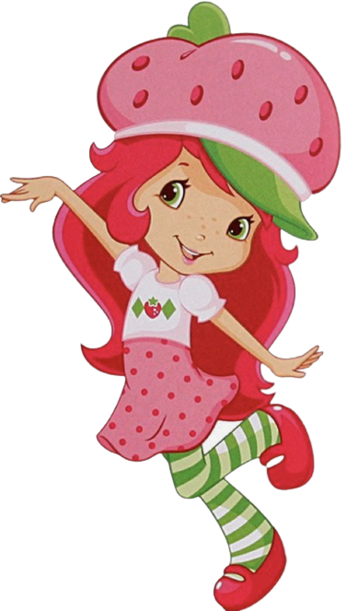
أ/ فاطمة جبران

Slide 3







أ/ فاطمة جبران

Slide 4

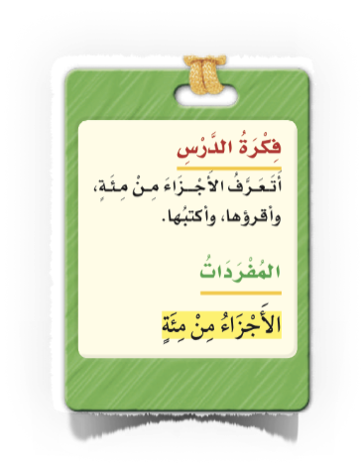

أ/ فاطمة جبران

Slide 5

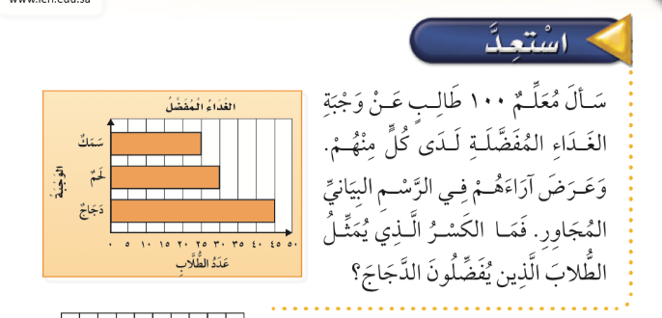
صفحة الكتاب ١٠٤
أ/ فاطمة جبران

Slide 6
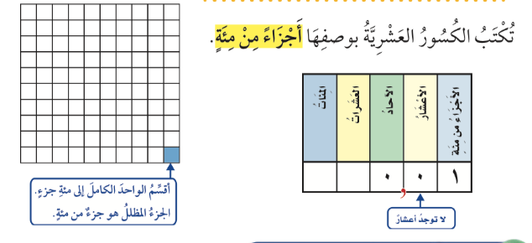
صفحة الكتاب ١٠٤
أ/ فاطمة جبران

Slide 7
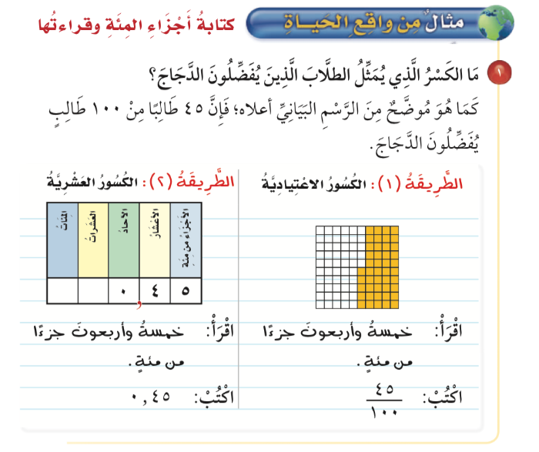
صفحة الكتاب ١٠٤
أ/ فاطمة جبران

Slide 8

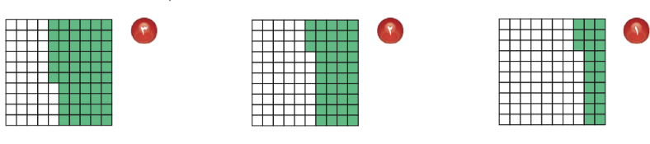

صفحة الكتاب ١٠٥
🌟
🌟
🌟
أ/ فاطمة جبران

Slide 9
صفحة الكتاب ١٠٥
🌟
🌟
🌟
أ/ فاطمة جبران

Slide 10


صفحة الكتاب ١٠٥
🌟
🌟
🌟
أ/ فاطمة جبران

Slide 11
صفحة الكتاب ١٠٥
🌟
🌟
🌟
أ/ فاطمة جبران

Slide 12


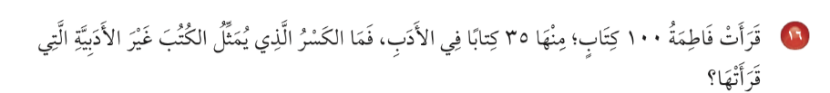
صفحة الكتاب ١٠٥
🌟
🌟
🌟
أ/ فاطمة جبران

Slide 13
صفحة الكتاب ١٠٥
🌟
🌟
🌟
الكتب غير الأدبية
أ/ فاطمة جبران

Slide 14



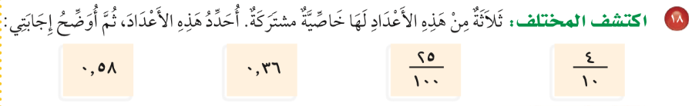
صفحة الكتاب ١٠٦
🌟
🌟
🌟
أ/ فاطمة جبران

Slide 15
صفحة الكتاب ١٠٦
🌟
🌟
🌟
هذه الاعداد لها خاصية مشتركة …كلها اجزاء من مئة
أ/ فاطمة جبران

Slide 16

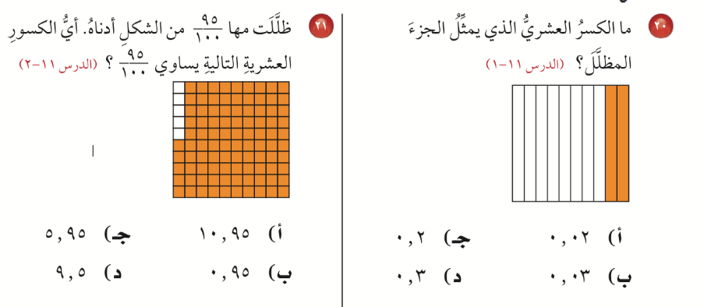
صفحة الكتاب ١٠٦
🌟
🌟
🌟
أ/ فاطمة جبران

Slide 17
صفحة الكتاب ١٠٦
🌟
🌟
🌟
أ/ فاطمة جبران

Slide 18

ماذاتعلمت ؟
أ/ فاطمة جبران

Slide 19





ممتع 🤩
قيم نفسك بالنسبة لفهمك للدرس
ممتع 🤩
سهل 😍
سهل 😍
أ/ فاطمة جبران

Slide 20

أ/ فاطمة جبران

Slide 21
الواجب المنزلي
أ/ فاطمة جبران

